Slide 1
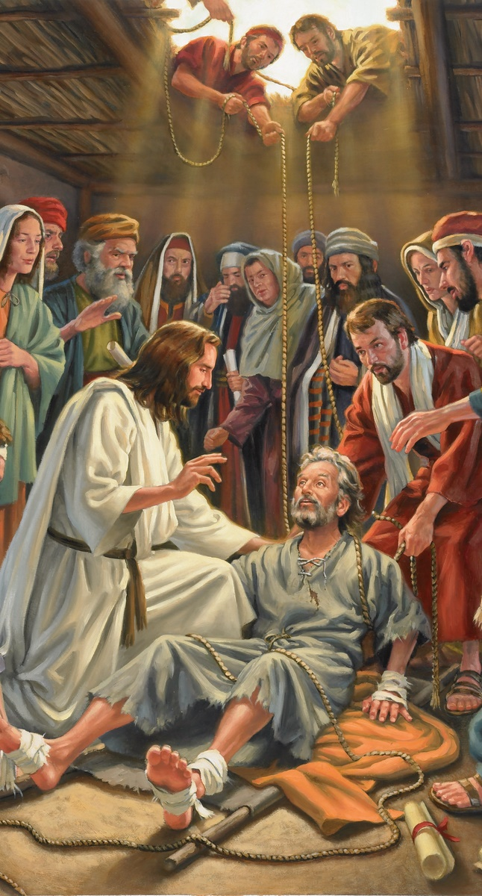
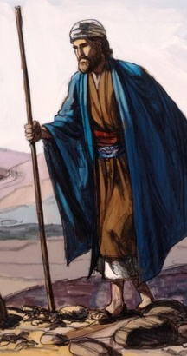
休む自由
2021年8月21日、第8課

Slide 2
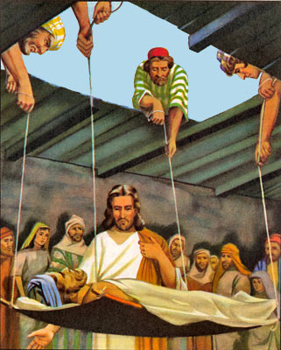
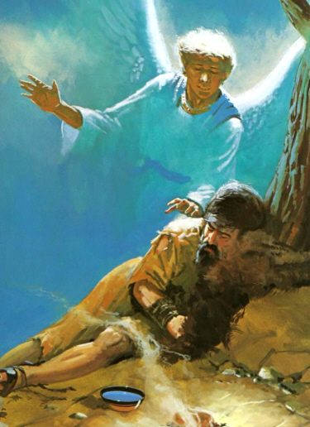
我々は何から自由になるべきでしょうか?
何が身体的、精神的、霊的な病いを起こしているのでしょうか?
もし我々が健康の原則に忠実に従っていても病いに陥ることはあるのでしょうか？
クリスチャンでも落胆し、落ち込み、不安になることがあるのでしょうか?
聖書の２つの事例から答えを求めてみましょう。
罪からの自由: 足なえと友人達
癒しという休み
根源から癒す
落胆からの自由: エリヤとティシュべ人
逃げ出すこと
逃げるのに疲れて
休み、そしてさらに

Slide 3
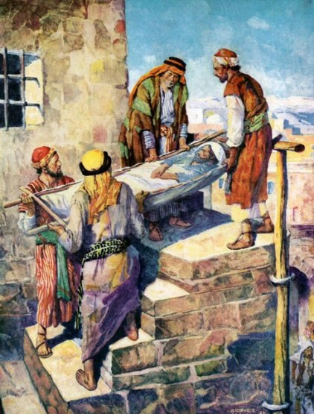
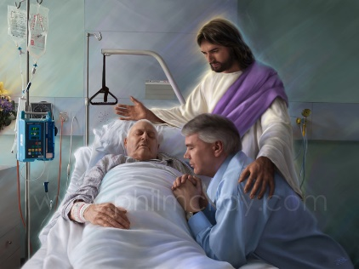
癒しという休み
「すると、人々がひとりの中風の者を四人の人に運ばせて、イエスのところに連れてきた。」 (マルコ 2:3)
この男は罪深い生活によって治癒不能の中風になりました。多くの病の原因は神様の法則、特に健康に関する法則を犯すことです。
しかしながら、私たちは病に関しこの供述に限られるべきではありません。罪は最初から病気をおこし続けていました。例えば、一度も煙草を吸ったことのない人も肺がんになるかもしれません。なぜ？悪が私たちの世界を支配しているからです。
中部の男は彼自身の罪で苦しんでいましたが2種類の助け手を見付けました。彼の友達は彼の世話をし、彼の救い主は助けを必要としているものに喜んで休息を与えて下さいます。

Slide 4
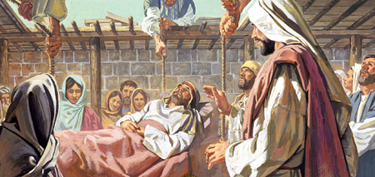
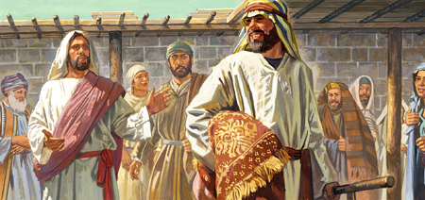
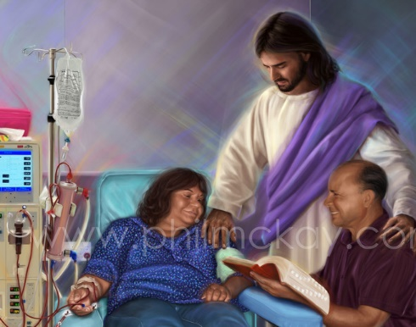
根源から癒す
「イエスは彼らの信仰を見て、中風の者に、
『子よ、あなたの罪はゆるされた』と言われた。」
(マルコ 2:5)
イエス様はこの問題の根源に挑まれました。中風は単なる徴候でした。真の原因は内にありました。 中風の者は赦され罪悪感から解かれることを必要としていました。
彼は待ち望んでいた赦しと霊的休息を見出しました。それで、彼の病は耐えられる煩わしさとなりました。 しかしながら、イエス様はさらに先を行って彼を病から解放されました。
私たちの救い主はいつでも喜んで彼の愛、惠、赦しの陰で私たちに休息を与えて下さいます。私たちの苦しみの中にあってさえ。

Slide 5
「病人のために祈るとき（…）私たちの祈りに次の思いを含めるべきです。『主よ、あなたは全ての魂の秘密を知っておられます。あなたはこの人たちを知っておられます。彼らの擁護者であるイエス様が彼らのために命を与えられたのです。彼らへの彼の愛は私たちに可能な以上に大いなるものです。もし、ですから、それがあなたの栄光と苦しむ者たちによいものであるならば、彼らが健康を回復できるようにイエス様の名前によってお祈りします。もし彼らが癒されることがあなたの御心でないのであればあなたの恵みが慰めとなりあなたの存在が彼らを苦しみのなかで支えられますように。』」
E. G. W. (Gospel Workers, p. 217)

Slide 6
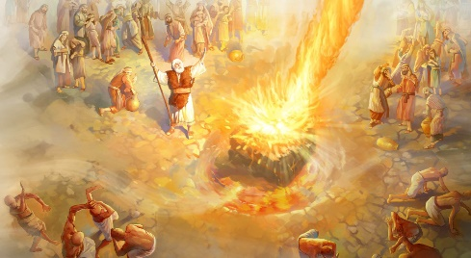
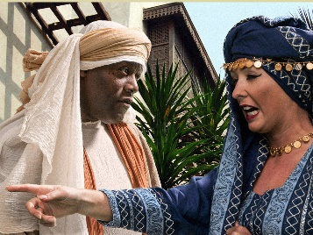
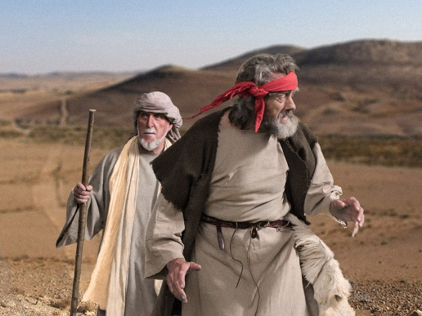
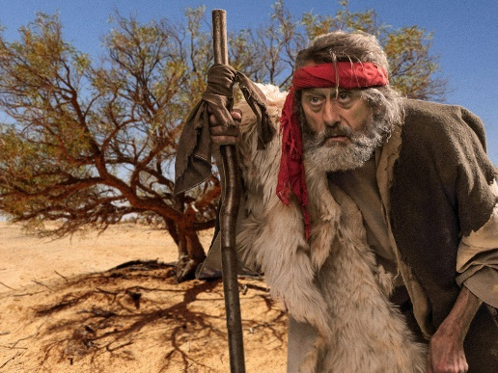
逃げ出すこと（落胆の原因）
「そこでエリヤは恐れて、自分の命を救うために立って逃げ、ユダに属するベエルシバへ行って、しもべをそこに残し、」 (列王記上 19:3)
エリヤは何百もの偽預言者たちを恐れませんでした。しかし、イゼベルの脅しにパニックになりました。彼は恐れのあまり行先もわからないまま逃げました。彼はイスラエルとユダの領地を超えても安心することはできませんでした。
彼はその状況の中で冷静に考えることが出来ませんでした。彼は休息を必要としていましたが、 どこでどのように得れるのかを知れいませんでした。彼はただただ逃げました。
信仰の欠如？いいえ、彼の信仰はかわらず強かったのです (列王記上 19:10)。彼は 強い圧力と死刑宣告のもとにありました。
ここに重要な教訓があります。私たちは落胆したりうつになる人たちを裁いてはなりません。私たちは彼らを励まし傾聴するべきです。

Slide 7
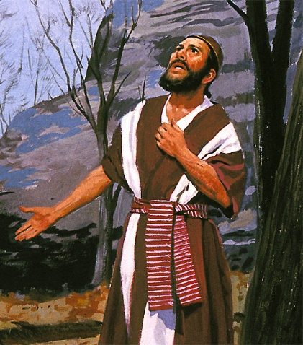
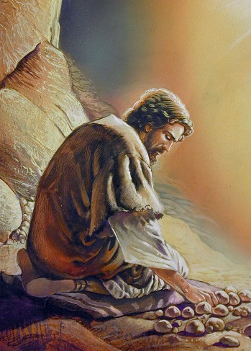
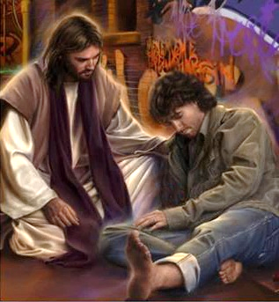
逃げるのに疲れて
「自分は一日の道のりほど荒野にはいって行って、れだまの木の下に座し、自分の死を求めて言った、『主よ、もはや、じゅうぶんです。今わたしの命を取ってください。わたしは先祖にまさる者ではありません』。」
(列王記上 19:4)
エリヤは否定的な思いに打ちのめされました。彼は彼の逃亡の結末を熟考し心配し始めていました。:『私は自分のはじめた改革を放り出してしまったのかもしれない、神様を失望させてしまったかもしれない、多分、、、私は死んだ方がましなのかもしれない。」しかし、彼はついに逃げることを止め、冷静に考え始めました。彼の祈りは短いものでした (列王記下 19:4)が、それは神様の介入する機会でした。
ときに私たちは神様を感じられず、私たちは自分を価値のないものと思ってしまうかも知れません。しかし、神様はいつも私たちの側におられ、私たちを愛とやさしさで見守っておられます。「主は心の砕けた者に近く、たましいの悔いくずれおれた者を救われる。」（詩編34：18）

Slide 8
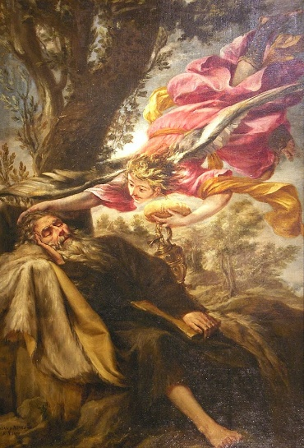
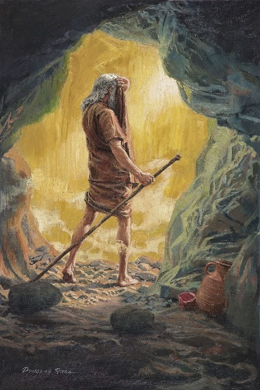
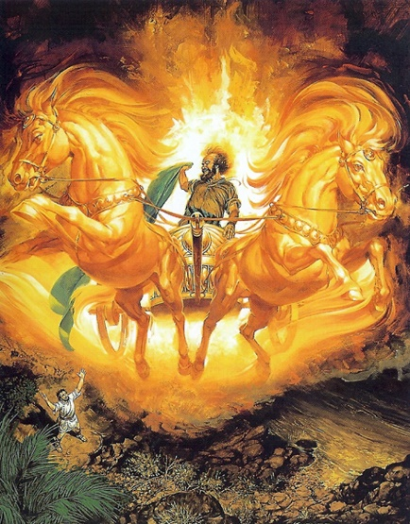
休み、そしてさらに
「彼はれだまの木の下に伏して眠ったが、天の使が彼にさわり、『起きて食べなさい』と言ったので、」 (列王記上 19:5)
エリヤは霊的休息を得る前に身体的休息（食べて眠ること）が必要でした。そうして、彼は神様と会う用意ができたのです。
神様は彼に自分を振り返らせ導かれました。神様は彼に静寂の中、静かで小さな声で新たな課題を与えられました(列王記上 19:11-18)。
彼の生涯はレダマの木の下で終わりませんでした。彼は天から火を降らせ、イスラエルの霊的改革を待ち望んでいる7000人を探し出しあらたな友人たちを得ようとしました。彼の物語は火の車で天に昇るところで終わっています。
私たちの人生が暗い時ほど、より神様の元に来て休むことが必要になります。

Slide 9
「誰でも時には、激しい失望と絶望に陥る時があって、心は悲しみに満たされ、神が今でも地上の子供たちの慈悲深い保護者であられることを信じ難い日々があるものである。心は悩みにさいなまれて、生きているよりは死んだほうがましだと思われる時がある。そうした時に多くの者は、神にに対する信頼を失って、疑いと不信の奴隷になるのである。そのような時に、もしわれわれが霊的洞察力をもって、神の摂理の意味を悟ることができたならば、天使たちがわれわれを助けて、われわれの足を永遠の山よりも堅い基礎の上におこうと努めているのを見ることができるであろう。そして、新しい信仰と新しい生命がわき上がることであろう。」
E. G. W. (国と指導者 第12章「砂漠へ逃れる預言者」)

